Slide 1

数据库系统概论
An Introduction to Database System
西南大学计算机与信息科学学院
主讲：郑旭飞 副教授
Email: zxufei@swu.edu.cn

Slide 2
1.2 数据模型
1.2.1 两大类数据模型
1.2.2 概念模型
1.2.3 数据模型的组成要素
1.2.4 最常用的数据模型
1.2.5 层次模型
1.2.6 网状模型
1.2.7 关系模型

Slide 3
1.2.3 数据模型的组成要素
数据结构
数据操作
数据的完整性约束条件

Slide 4
1. 数据结构
数据模型的数据结构
  描述数据库的组成对象，以及对象之间的联系
描述的内容
  1. 与对象的类型、内容、性质有关
  2. 与数据之间联系有关
数据结构是对系统静态特性的描述

Slide 5
2. 数据操作
数据操作
  对数据库中各种对象（型）的实例（值）允许执行的操作的集合，包括操作及有关的操作规则
数据操作的类型
  查询
  更新（包括插入、删除、修改）

Slide 6
数据操作（续）
数据模型对操作的定义
  操作的确切含义
  操作符号
  操作规则（如优先级）
  实现操作的语言
数据操作是对系统动态特性的描述

Slide 7
3. 数据的完整性约束条件
数据的完整性约束条件
  一组完整性规则的集合
  完整性规则：给定的数据模型中数据及其联系所具有的制约和依存规则
  用以限定符合数据模型的数据库状态以及状态的变化，以保证数据的正确、有效和相容

Slide 8
数据的完整性约束条件（续）
数据模型对完整性约束条件的定义
  反映和规定必须遵守的基本的通用的完整性约束条件。
  提供定义完整性约束条件的机制，以反映具体应用所涉及的数据必须遵守的特定的语义约束条件。

Slide 9
1.2 数据模型
1.2.1 两大类数据模型
1.2.2 数据模型的组成要素
1.2.3 概念模型
1.2.4 常用的数据模型
1.2.5 层次模型
1.2.6 网状模型
1.2.7 关系模型

Slide 10
1.2.4 常用的数据模型
层次模型（Hierarchical Model）
网状模型（Network Model）
关系模型（Relational Model)）
面向对象数据模型（Object Oriented Data Model）
对象关系数据模型（Object Relational Data Model）
半结构化数据模型（Semi-struture Data Model）

Slide 11
常用数据模型
非关系模型
  层次模型（Hierarchical Model）
  网状模型(Network Model )
  数据结构：以基本层次联系为基本单位
  基本层次联系：两个记录以及它们之间的一对多（包括一对一)的联系
R_{i}
L_{ij}
R_{j}

Slide 12
常用数据模型(续)
关系模型(Relational Model)
  数据结构：表
面向对象模型(Object Oriented Model）
  数据结构：对象
对象关系模型

Slide 13
1.2 数据模型
1.2.1 两大类数据模型
1.2.2 数据模型的组成要素
1.2.3 概念模型
1.2.4 常用的数据模型
1.2.5 层次模型
1.2.6 网状模型
1.2.7 关系模型

Slide 14
1.2.5 层次模型
层次模型是数据库系统中最早出现的数据模型
层次数据库系统的典型代表是IBM公司的IMS（Information Management System）数据库管理系统
层次模型用树形结构来表示各类实体以及实体间的联系

Slide 15
1. 层次模型的数据结构
层次模型
  满足下面两个条件的基本层次联系的集合为层次模型
  1. 有且只有一个结点没有双亲结点，这个结点称为根结点
  2. 根以外的其它结点有且只有一个双亲结点
层次模型中的几个术语
  根结点，双亲结点，兄弟结点，叶结点

Slide 16
层次模型的数据结构（续）
Ｒ1
根结点
Ｒ2
兄弟结点
Ｒ3
叶结点
Ｒ4
兄弟结点
Ｒ5
叶结点
叶结点
图1.9 一个层次模型的示例

Slide 17
层次数据模型的数据结构(续）
表示方法
  实体型：用记录类型描述。
  每个结点表示一个记录类型。
  属性：用字段描述。每个记录类型可包含若干个字段。
  联系：用结点之间的连线表示记录（类）型之间的一对多的联系。
实例：教员-学生数据模型

Slide 18

层次模型的数据结构（续）
字段
记录型系的子女结点
记录型教员的双亲结点
根结点
叶结点
叶结点
图1.10 教员学生层次数据库模型

Slide 19
层次模型的数据结构（续）
层次模型的特点：
  结点的双亲是唯一的
  只能直接处理一对多的实体联系
  每个记录类型可以定义一个排序字段，也称为码字段
  任何记录值只有按其路径查看时，才能显出它的全部意义
  没有一个子女记录值能够脱离双亲记录值而独立存在

Slide 20

层次模型的数据结构（续）
图1.11 教员学生层次数据库的一个值

Slide 21
层次数据模型的数据结构(续）
多对多联系在层次模型中的表示
  用层次模型间接表示多对多联系
  方法
    将多对多联系分解成一对多联系
  分解方法
    冗余结点法
    虚拟结点法

Slide 22
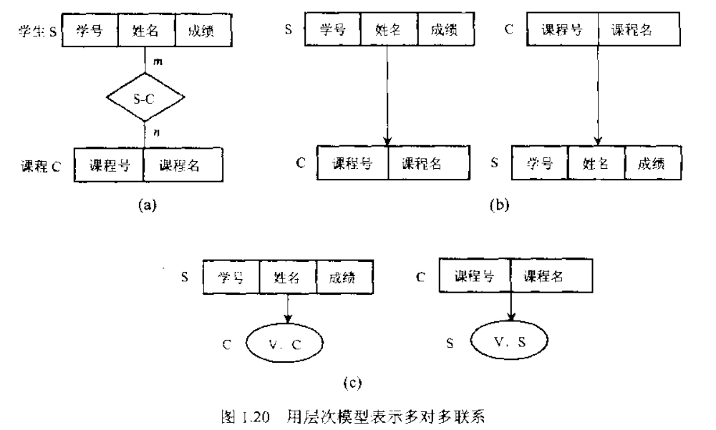

Slide 23
2. 层次模型的数据操纵与完整性约束
层次模型的数据操纵
  查询
  插入
  删除
  更新

Slide 24
层次模型的完整性约束条件（续）
层次模型的完整性约束条件
  无相应的双亲结点值就不能插入子女结点值
  如果删除双亲结点值，则相应的子女结点值也被同时删除
  更新操作时，应更新所有相应记录，以保证数据的一致性

Slide 25
3.层次模型的优缺点
优点
  层次模型的数据结构比较简单清晰
  查询效率高，性能优于关系模型，不低于网状模型
  层次数据模型提供了良好的完整性支持
缺点
  结点之间的多对多联系表示不自然
  对插入和删除操作的限制多，应用程序的编写比较复杂
  查询子女结点必须通过双亲结点
  层次命令趋于程序化

Slide 26
1.2 数据模型
1.2.1 两大类数据模型
1.2.2 数据模型的组成要素
1.2.3 概念模型
1.2.4 最常用的数据模型
1.2.5 层次模型
1.2.6 网状模型
1.2.7 关系模型

Slide 27
1.2.6 网状模型
网状数据库系统采用网状模型作为数据的组织方式
典型代表是DBTG系统：
  亦称CODASYL系统
  20世纪70年代由DBTG提出的一个系统方案
实际系统
  Cullinet Software公司的 IDMS
  Univac公司的 DMS1100
  Honeywell公司的IDS/2
  HP公司的IMAGE

Slide 28
1. 网状模型的数据结构
网状模型
  满足下面两个条件的基本层次联系的集合：
  1. 允许一个以上的结点无双亲；
  2. 一个结点可以有多于一个的双亲。

Slide 29
网状模型的数据结构（续）
表示方法（与层次数据模型相同）
  实体型：用记录类型描述
  每个结点表示一个记录类型（实体）
  属性：用字段描述
  每个记录类型可包含若干个字段
  联系：用结点之间的连线表示记录类型（实体）之
  间的一对多的父子联系

Slide 30
网状模型的数据结构（续）
网状模型与层次模型的区别
  网状模型允许多个结点没有双亲结点
  网状模型允许结点有多个双亲结点
  网状模型允许两个结点之间有多种联系（复合联系）
  网状模型可以更直接地描述现实世界
  层次模型实际上是网状模型的一个特例

Slide 31

网状模型的数据结构（续）
网状模型中子女结点与双亲结点的联系可以不唯一
  要为每个联系命名，并指出与该联系有关的双亲记录和子女记录
R2与R3之间的联系L2
R1与R3之间的联系L1
网状模型的例子

Slide 32
网状模型的数据结构（续）
多对多联系在网状模型中的表示
  用网状模型间接表示多对多联系
  方法：
  将多对多联系直接分解成一对多联系

Slide 33
网状模型的数据结构（续）
  例如：一个学生可以选修若干门课程，某一课程可以被多个学生选修，学生与课程之间是多对多联系
  引进一个学生选课的联结记录，由3个数据项组成
    学号
    课程号
    成绩
    表示某个学生选修某一门课程及其成绩

Slide 34

网状模型的数据结构（续）
图1.13 学生/选课/课程的网状数据模型

Slide 35
2. 网状模型的操纵与完整性约束
网状数据库系统（如DBTG）对数据操纵加了一些限制，提供了一定的完整性约束
  码：唯一标识记录的数据项的集合
  一个联系中双亲记录与子女记录之间是一对多联系
  支持双亲记录和子女记录之间某些约束条件

Slide 36
3. 网状模型的优缺点
优点
  能够更为直接地描述现实世界，如一个结点可以有多个双亲
  具有良好的性能，存取效率较高
缺点
  结构比较复杂，而且随着应用环境的扩大，数据库的结构就变得越来越复杂，不利于最终用户掌握
  DDL、DML语言复杂，用户不容易使用
  记录之间联系是通过存取路径实现的，用户必须了解系统结构的细节

Slide 37
网状数据模型的数据结构(续）
网状模型与层次模型的区别
  网状模型允许多个结点没有双亲结点
  网状模型允许结点有多个双亲结点
  网状模型允许两个结点之间有多种联系（复合联系）
  网状模型可以更直接地去描述现实世界
  层次模型实际上是网状模型的一个特例

Slide 38
网状数据模型的数据结构(续）
Ｒ
1
Ｒ
2
R1
R2
L1 L2
L3
R3
L1 L2
R3
L4
R4
R5

Slide 39
网状数据模型的数据结构(续）
Ｒ
1
L1 L2
R2

Slide 40
网状数据模型的数据结构(续）
学生宿舍
系
学生
教研室
教师

Slide 41
网状数据模型的数据结构(续）
人
种植
砍伐
树

Slide 42
网状数据模型的数据结构(续）
多对多联系在网状模型中的表示
  用网状模型间接表示多对多联系
  方法
  将多对多联系直接分解成一对多联系

Slide 43
1.2 数据模型
1.2.1 两大类数据模型
1.2.2 数据模型的组成要素
1.2.3 概念模型
1.2.4 最常用的数据模型
1.2.5 层次模型
1.2.6 网状模型
1.2.7 关系模型

Slide 44
1.2.7 关系模型
关系数据库系统采用关系模型作为数据的组织方式
1970年美国IBM公司San Jose研究室的研究员E.F.Codd首次提出了数据库系统的关系模型
计算机厂商新推出的数据库管理系统几乎都支持关系模型

Slide 45
1. 关系模型的数据结构
在用户观点下，关系模型中数据的逻辑结构是一张二维表，它由行和列组成。
学生登记表
属性
元组
学 号 | 姓 名 | 年 龄 | 性 别 | 系 名 | 年 级
2013004 | 王小明 | 19 | 女 | 社会学 | 2013
2013006 | 黄大鹏 | 20 | 男 | 商品学 | 2013
2013008 | 张文斌 | 18 | 女 | 法律 | 2013
… | … | … | … | … | …

Slide 46
关系模型的数据结构（续）
  关系（Relation）
    一个关系对应通常说的一张表
  元组（Tuple）
    表中的一行即为一个元组
  属性（Attribute）
    表中的一列即为一个属性，给每一个属性起一个名称即属性名
  主码（Key）
    也称码键。表中的某个属性组，它可以唯一确定一个元组

Slide 47
关系模型的数据结构（续）
  域（Domain）
    是一组具有相同数据类型的值的集合。属性的取值范围来自某个域。
  分量
    元组中的一个属性值。
  关系模式
    对关系的描述
    关系名（属性1，属性2，…，属性n）
    学生（学号，姓名，年龄，性别，系名，年级）

Slide 48
关系数据模型的数据结构(续）
实体及实体间的联系的表示方法
  实体型：直接用关系（表）表示。
  属性：用属性名表示。
  一对一联系：隐含在实体对应的关系中。
  一对多联系：隐含在实体对应的关系中。
  多对多联系：直接用关系表示。

Slide 49
关系数据模型的数据结构(续）
  例1
  学生、系、系与学生之间的一对多联系：
  学生（学号，姓名，年龄，性别，系号，年级）
  系 (系号，系名，办公地点)
  例2
  系、系主任、系与系主任间的一对一联系
  系 (系号，系名，系主任，办公地点)

Slide 50
关系数据模型的数据结构(续）
  例3
  学生、课程、学生与课程之间的多对多联系：
  学生（学号，姓名，年龄，性别，系号，年级）
  课程（课程号，课程名，学分）
  选修（学号，课程号，成绩）

Slide 51
关系模型的数据结构（续）
关系必须是规范化的，满足一定的规范条件
  最基本的规范条件：关系的每一个分量必须是一个不可分的
  数据项, 不允许表中还有表
图1.15中工资和扣除是可分的数据项 ,不符合关系模型要求
职工号 | 姓名 | 职称 | 工 资 |  |  | 扣 除 |  | 实 发
 |  |  | 基本工资 | 岗位津贴 | 业绩津贴 | 三险 | 个人所得税
86051 | 陈平 | 讲师 | 1305 | 1200 | 1850 | 160 | 112 | 4083
图1.15 一个工资表（表中有表）实例

Slide 52
关系模型的数据结构（续）
表1.5 术语对比
关系术语 | 一般表格的术语
关系名 | 表名
关系模式 | 表头（表格的描述）
关系 | （一张）二维表
元组 | 记录或行
属性 | 列
属性名 | 列名
属性值 | 列值
分量 | 一条记录中的一个列值
非规范关系 | 表中有表（大表中嵌有小表）

Slide 53
2. 关系模型的操纵与完整性约束
数据操作是集合操作，操作对象和操作结果都是关系
  查询
  插入
  删除
  更新
存取路径对用户隐蔽，用户只要指出“干什么”，不必详细说明“怎么干”

Slide 54
关系模型的操纵与完整性约束（续）
关系的完整性约束条件
  实体完整性
  参照完整性
  用户定义的完整性

Slide 55
3. 关系模型的优缺点
优点
  建立在严格的数学概念的基础上
  概念单一
    实体和各类联系都用关系来表示
    对数据的检索结果也是关系
  关系模型的存取路径对用户透明
    具有更高的数据独立性，更好的安全保密性
    简化了程序员的工作和数据库开发建立的工作

Slide 56
关系模型的优缺点（续）
缺点
  存取路径对用户透明，查询效率往往不如格式化数据模型
  为提高性能，必须对用户的查询请求进行优化，增加了开发数据库管理系统的难度

Slide 57
第一章 绪论
  1.1 数据库系统概述
  1.2 数据模型
  1.3 数据库系统的结构
  1.4 数据库系统的组成
  1.5 小结

Slide 58
1.3 数据库系统的结构
从数据库应用开发人员角度看，数据库系统通常采用三级模式结构，是数据库系统内部的系统结构
从数据库最终用户角度看，数据库系统的结构分为:
  单用户结构
  主从式结构
  分布式结构
  客户-服务器
  浏览器-应用服务器／数据库服务器多层结构等

Slide 59
单用户结构
单用户数据库系统是一种早期的最简单的数据库系统。在这种系统中，整个数据库系统（包括应用程序、DBMS、数据)都装在—台计算机上，由一个用户独占，不同机器之间不能共享数据。
  例如，一个企业的各个部门都使用本部门的机器来管理本部门的数据，各个部门的机器是独立的。由于不同部门之间不能共享数据，因此企业内部存在大量的冗余数据。例如，人事部门、会计部门、技术部门必须重复存放每一名职工的一些基本信息（职工号、姓名等）。

Slide 60
主从式结构
主从式结构是指一个主机带多个终端的多用户结构。在这种结构中，数据库系统(包括应用程序、DBMS、数据)都集中存放在主机上，所有处理任务都由主机来完成，各个用户通过主机的终端并发地存取数据库，共享数据资源。
  主从式结构的优点是简单，数据易于管理与维护。缺点是当终端用户数目增加到一定程度后，主机的任务会过分繁重，成为瓶颈，从而使系统性能大幅度下降。另外当主机出现故障时，整个系统都不能使用，因此系统的可靠性不高。

Slide 61
分布式结构
分布式结构是指数据库中的数据在逻辑上是一个整体，但物理地分布在计算机网络的不同节点上。网络中的每个节点都可以独立处理本地数据库中的数据，执行局部应用：同时也可以同时存取和处理多个异地数据库中的数据，执行全局应用。
  分布式结构的数据库系统是计算机网络发展的必然产物，它适应了地理上分散的公司、团体和组织对于数据库应用的需求。但数据的分布存放，给数据的处理、管理与维护带来困难。此外，当用户需要经常访问远程数据时，系统效率会明显地受到网络交通的制约。

Slide 62
客户/服务器结构
主从式数据库系统中的主机和分布式数据库系统中的每个节点机是一个通用计算机，既执行DBMS功能又执行应用程序。随着工作站功能的增强和广泛使用，人们开始把DBMS功能和应用分开，网络中某个(些)节点上的计算机专门用于执行DBMS功能，称为数据库服务器，简称服务器；其他节点上的计算机安装DBMS的外围应用开发工具，支持用户的应用，称为客户机，这就是客户/服务器结构的数据库系统。

Slide 63
客户/服务器结构
在客户／服务器结构中，客户端的用户请求被传送到数据库服务器，数据库服务器进行处理后，只将结果返回给用户(而不是整个数据)，从而显著减少了网络上的数据传输量，提高了系的性能、吞吐量和负载能力；另一方面，客户／服务器结构的数据库往往更加开放。客户与服务器一般都能在多种不同的硬件和软件平台上运行，可以使用不同厂商的数据库应用开发工具，应用程序具有更强的可移植性，同时也可以减少软件维护开销。

Slide 64
浏览器 / 应用服务器／数据库服务器多层结构
客户机/服务器需要对每一应用独立地开发应用程序，消耗了大量的资源，但胖客户机的计算模式却仍然满足不了日益增长的应用的需要。在向广域网扩充（如Internet）的过程中，由于信息量的迅速增大，专用的客户端已经无法满足多功能的需求。
因此，出现了三层的瘦客户端模式。

Slide 65
浏览器 / 应用服务器／数据库服务器多层结构
客户端：浏览器。
在三层模式中，Web服务器既作为一个浏览服务器，又作为一个应用服务器，在这个中间服务器中，可以将整个应用逻辑驻留其上，而只有表示层存在于客户机上。
数据库服务器：多为关系数据库。

Slide 66
数据库系统的结构（续）
1.3.1 数据库系统模式的概念
1.3.2 数据库系统的三级模式结构
1.3.3 数据库的二级映像功能与数据独立性

Slide 67
1.3.1 数据库系统模式的概念
“型” 和“值” 的概念
  型（Type）
    对某一类数据的结构和属性的说明
  值（Value）
    是型的一个具体赋值
  例如
  学生记录：
  （学号，姓名，性别，系别，年龄，籍贯）
  一个记录值：
  （201315130，李明，男，计算机系，19，江苏南京市）

Slide 68
数据库系统模式的概念（续）
模式（Schema）
  数据库逻辑结构和特征的描述
  是型的描述，不涉及具体值
  反映的是数据的结构及其联系
  模式是相对稳定的
实例（Instance）
  模式的一个具体值
  反映数据库某一时刻的状态
  同一个模式可以有很多实例
  实例随数据库中的数据的更新而变动

Slide 69
数据库系统模式的概念（续）
例如：在学生选课数据库模式中，包含学生记录、课程记录和学生选课记录
  2013年的一个学生数据库实例，包含：
    2013年学校中所有学生的记录
    学校开设的所有课程的记录
    所有学生选课的记录
  2012年度学生数据库模式对应的实例与2013年度学生数据库模式对应的实例是不同的

Slide 70
数据库系统结构（续）
1.3.1 数据库系统模式的概念
1.3.2 数据库系统的三级模式结构
1.3.3 数据库的二级映像功能与数据独立性

Slide 71
1.3.2 数据库系统的三级模式结构
模式（Schema）
外模式（External Schema）
内模式（Internal Schema）

Slide 72

数据库系统的三级模式结构（续）
图1.16 数据库系统的三级模式结构

Slide 73
1. 模式（Schema）
模式（也称逻辑模式）
  数据库中全体数据的逻辑结构和特征的描述
  所有用户的公共数据视图
一个数据库只有一个模式
模式的地位：是数据库系统模式结构的中间层
  与数据的物理存储细节和硬件环境无关
  与具体的应用程序、开发工具及高级程序设计语言无关

Slide 74
模式（续）
模式的定义
  数据的逻辑结构（数据项的名字、类型、取值范围等）
  数据之间的联系
  数据有关的安全性、完整性要求

Slide 75
2. 外模式（External Schema）
外模式（也称子模式或用户模式）
  数据库用户（包括应用程序员和最终用户）使用的局部数据的逻辑结构和特征的描述
  数据库用户的数据视图，是与某一应用有关的数据的逻辑表示

Slide 76
外模式（续）
外模式的地位：介于模式与应用之间
  模式与外模式的关系：一对多
    外模式通常是模式的子集
    一个数据库可以有多个外模式。反映了不同的用户的应用需求、看待数据的方式、对数据保密的要求
    对模式中同一数据，在外模式中的结构、类型、长度、保密级别等都可以不同
  外模式与应用的关系：一对多
    同一外模式也可以为某一用户的多个应用系统所使用
    但一个应用程序只能使用一个外模式

Slide 77
外模式（续）
外模式的用途
  保证数据库安全性的一个有力措施
  每个用户只能看见和访问所对应的外模式中的数据

Slide 78
3. 内模式（Internal Schema）
内模式（也称存储模式）
  是数据物理结构和存储方式的描述
  是数据在数据库内部的表示方式
    记录的存储方式（例如，顺序存储，按照B树结构存储，
    按hash方法存储等）
    索引的组织方式
    数据是否压缩存储
    数据是否加密
    数据存储记录结构的规定
一个数据库只有一个内模式

Slide 79
数据库系统结构（续）
1.3.1 数据库系统模式的概念
1.3.2 数据库系统的三级模式结构
1.3.3 数据库的二级映像功能与数据独立性

Slide 80
数据库的二级映像功能与数据独立性
三级模式是对数据的三个抽象级别
二级映象在数据库管理系统内部实现这三个抽象层次的联系和转换
  外模式／模式映像
  模式／内模式映像

Slide 81
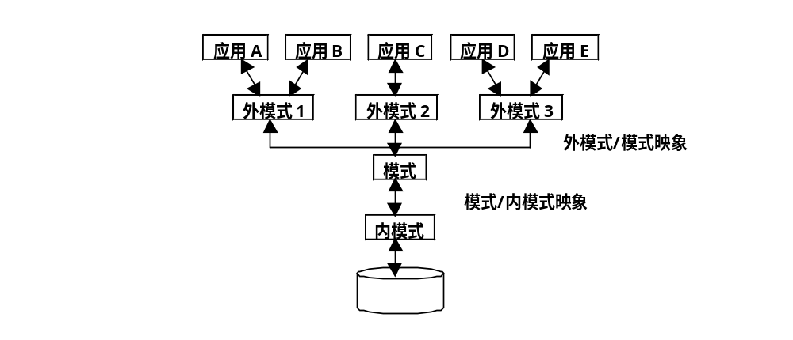
数据库系统的三级模式结构

Slide 82
1. 外模式／模式映像
模式：描述的是数据的全局逻辑结构
外模式：描述的是数据的局部逻辑结构
同一个模式可以有任意多个外模式
每一个外模式，数据库系统都有一个外模式／模式映象，定义外模式与模式之间的对应关系
映象定义通常包含在各自外模式的描述中

Slide 83
外模式／模式映象（续）
保证数据的逻辑独立性
  当模式改变时，数据库管理员对外模式／模式映象作相应改变，使外模式保持不变
  应用程序是依据数据的外模式编写的，应用程序不必修改，保证了数据与程序的逻辑独立性，简称数据的逻辑独立性

Slide 84
2. 模式／内模式映像
模式／内模式映象定义了数据全局逻辑结构与存储结构之间的对应关系。
  例如，说明逻辑记录和字段在内部是如何表示的
数据库中模式／内模式映象是唯一的
该映象定义通常包含在模式描述中

Slide 85
模式／内模式映象（续）
保证数据的物理独立性
  当数据库的存储结构改变了（例如选用了另一种存储结构），数据库管理员修改模式／内模式映象，使模式保持不变。
  应用程序不受影响。保证了数据与程序的物理独立性，简称数据的物理独立性。

Slide 86
模式／内模式映象（续）
数据库模式
  即全局逻辑结构是数据库的中心与关键
  独立于数据库的其他层次
  设计数据库模式结构时应首先确定数据库的逻辑模式

Slide 87
模式／内模式映象（续）
数据库的内模式
  依赖于它的全局逻辑结构
  独立于数据库的用户视图，即外模式
  独立于具体的存储设备
  将全局逻辑结构中所定义的数据结构及其联系按照一定的物理存储策略进行组织，以达到较好的时间与空间效率

Slide 88
模式／内模式映象（续）
数据库的外模式
  面向具体的应用程序
  定义在逻辑模式之上
  独立于存储模式和存储设备
  当应用需求发生较大变化，相应外模式不能满足其视图要求时，该外模式就得做相应改动
  设计外模式时应充分考虑到应用的扩充性

Slide 89
模式／内模式映象（续）
特定的应用程序
  在外模式描述的数据结构上编制的
  依赖于特定的外模式
  与数据库的模式和存储结构独立
  不同的应用程序有时可以共用同一个外模式

Slide 90
模式／内模式映象（续）
数据库的二级映像
  保证了数据库外模式的稳定性
  从底层保证了应用程序的稳定性，除非应用需求本身发生变化，否则应用程序一般不需要修改

Slide 91
模式／内模式映象（续）
数据与程序之间的独立性，使得数据的定义和描述可以从应用程序中分离出去
数据的存取由数据库管理系统管理
  简化了应用程序的编制
  大大减少了应用程序的维护和修改

Slide 92
第一章 绪论
  1.1 数据库系统概述
  1.2 数据模型
  1.3 数据库系统的结构
  1.4 数据库系统的组成
  1.5 小结

Slide 93
1.4 数据库系统的组成
数据库
数据库管理系统（及其开发工具）
应用程序
数据库管理员

Slide 94
数据库系统的组成（续）
硬件平台及数据库
软件
人员

Slide 95
1. 硬件平台及数据库
数据库系统对硬件资源的要求
  足够大的内存
  足够的大的磁盘或磁盘阵列等设备
  较高的通道能力，提高数据传送率

Slide 96
2. 软件
数据库管理系统
支持数据库管理系统运行的操作系统
与数据库接口的高级语言及其编译系统
以数据库管理系统为核心的应用开发工具
为特定应用环境开发的数据库应用系统

Slide 97
3. 人 员
数据库管理员
系统分析员和数据库设计人员
应用程序员
最终用户

Slide 98

人 员（续）
不同的人员涉及不同的数据抽象级别，具有不同的数据视图，如下图所示
图1.17 各种人员的数据视图

Slide 99
1. 数据库管理员（DBA）
具体职责：
1. 决定数据库中的信息内容和结构
2. 决定数据库的存储结构和存取策略
3. 定义数据的安全性要求和完整性约束条件

Slide 100
数据库管理员（续）
4.监控数据库的使用和运行
  周期性转储数据库
    数据文件
    日志文件
  系统故障恢复
  介质故障恢复
  监视审计文件

Slide 101
数据库管理员（续）
5. 数据库的改进和重组
  性能监控和调优
  定期对数据库进行重组织，以提高系统的性能
  需求增加和改变时，数据库须需要重构造

Slide 102
2. 系统分析员和数据库设计人员
系统分析员
  负责应用系统的需求分析和规范说明
  与用户及数据库管理员结合，确定系统的硬软件配置
  参与数据库系统的概要设计

Slide 103
系统分析员和数据库设计人员（续）
数据库设计人员
  参加用户需求调查和系统分析
  确定数据库中的数据
  设计数据库各级模式

Slide 104
3. 应用程序员
设计和编写应用系统的程序模块
进行调试和安装

Slide 105
4. 用户
用户是指最终用户（End User）。最终用户通过应用系统的用户接口使用数据库。
1. 偶然用户
  不经常访问数据库，但每次访问数据库时往往需要不同的数据库信息
  企业或组织机构的高中级管理人员

Slide 106
用户（续）
2. 简单用户
  主要工作是查询和更新数据库
  银行的职员、机票预定人员、旅馆总台服务员
3. 复杂用户
  工程师、科学家、经济学家、科技工作者等
  直接使用数据库语言访问数据库，甚至能够基于数据库管理系统的应用程序接口编制自己的应用程序

Slide 107
第一章 绪论
  1.1 数据库系统概述
  1.2 数据模型
  1.3 数据库系统的结构
  1.4 数据库系统的组成
  1.5 小结

Slide 108
1.5 小结
数据库系统概述
  数据库的基本概念
  数据管理的发展过程
  数据库系统的特点
数据模型
  数据模型的三要素
  三种主要数据库模型

Slide 109
小结（续）
数据库系统内部的系统结构
  数据库系统三级模式结构
  数据库系统两层映像系统结构
数据库系统的组成

Slide 110


美丽西南大学

